Slide 1


Slide 2

TOÁN
CHỦ ĐỀ 9: THỜI GIAN, GIỜ VÀ LỊCH
BÀI 34: XEM GIỜ ĐÚNG TRÊN ĐỒNG HỒ (Tiết 2)

Slide 3

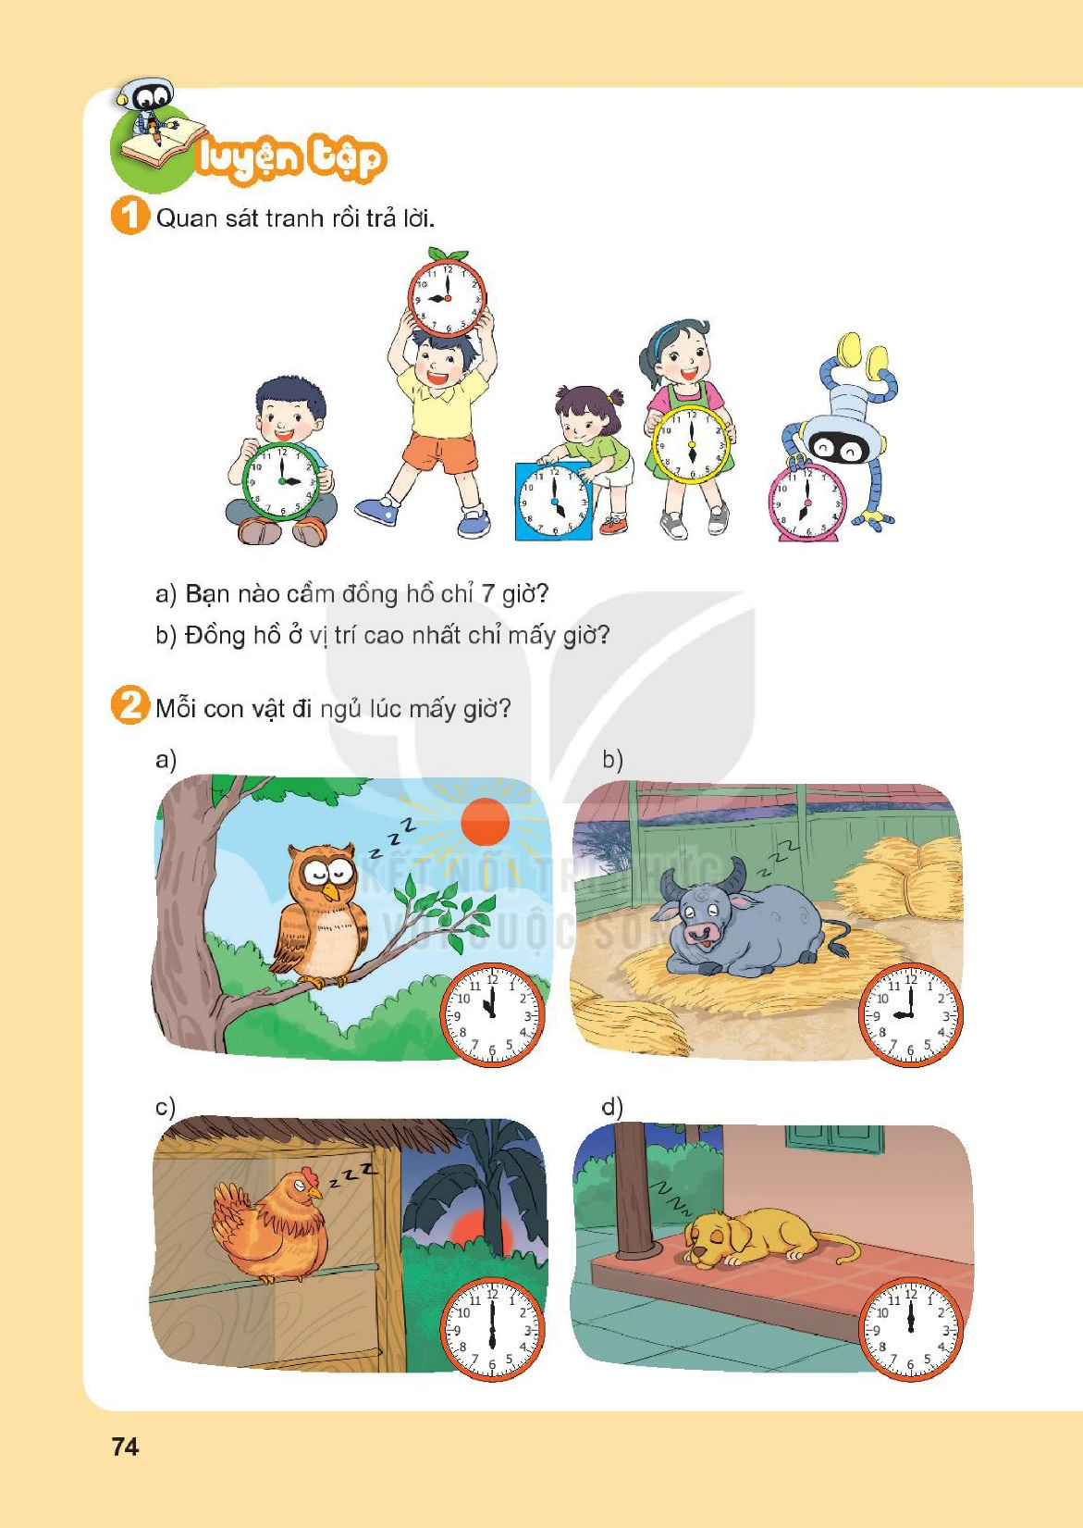
Quan sát tranh rồi trả lời.
a) Bạn nào cầm đồng hồ chỉ 7 giờ?
b) Đồng hồ ở vị trí cao nhất chỉ mấy giờ?
Đồng hồ của bạn Rô bốt chỉ 7 giờ
Đồng hồ ở vị trí cao nhất chỉ 9 giờ

Slide 4
Mỗi con vật đi ngủ lúc mấy giờ?
11 giờ
9 giờ
6 giờ
12 giờ

Slide 5
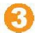

b) Nếu Mi đến công viên vào lúc 2 giờ chiều thì Mi có thể xem được những tiết mục nào?
Quan sát tranh rồi trả lời.
a) Mỗi tiết mục bắt đầu lúc mấy giờ?
1.Lễ hội hóa trang 10 giờ
2.Nhạc nước 11 giờ
3.Ảo thuật 3 giờ
4.Phim hoạt hình 5D 4 giờ
5.Xiếc cá heo 5 giờ

Slide 6

Cảm ơn quý thầy cô và các bạn học sinh
đã lắng nghe.

